Slide 1


Statica și stabilitatea construcțiilor II
Lucrarea 8
Metoda generală a deplasărilor
- Cadre cu noduri deplasabile -
noiembrie 2020

Slide 2
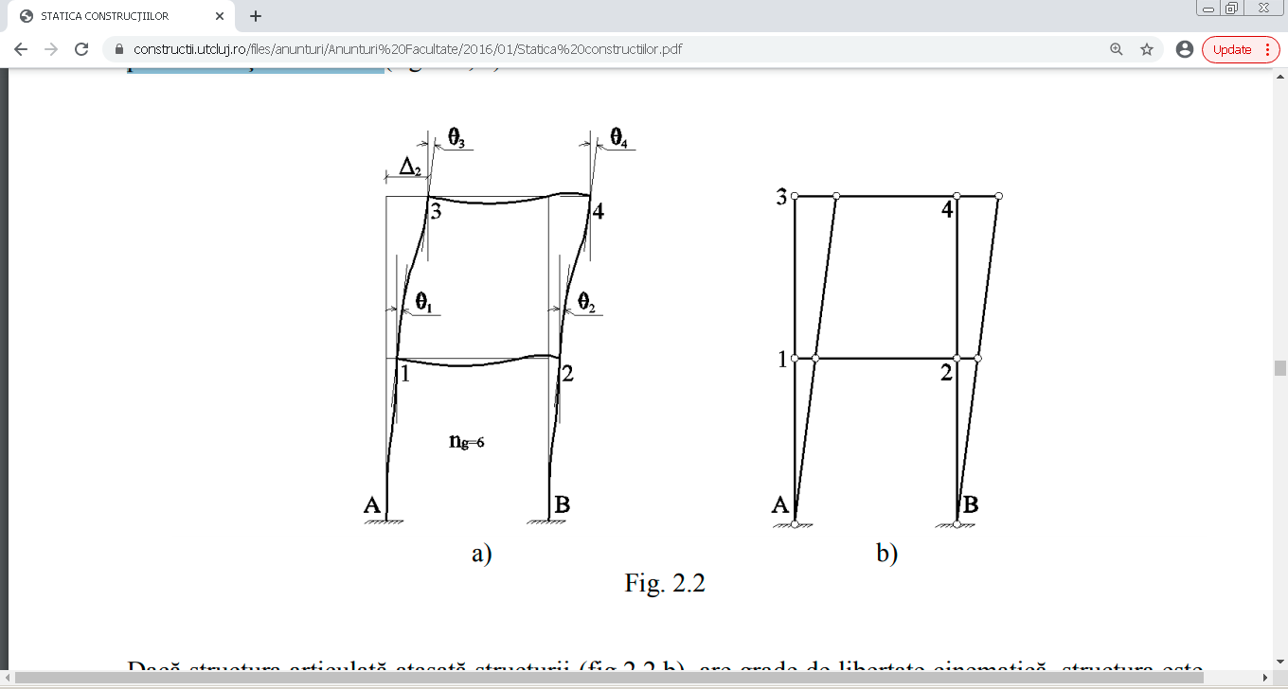
Teorie
Cadrele cu noduri deplasabile sunt acele cadre care se deformează atât prin rotiri de noduri, cât şi prin translaţii de noduri (rotiri de bare)
Identificarea cadrelor cu noduri deplasabile
Dacă structura articulată atașată structurii are grade de libertate cinematică, structura este cu noduri deplasabile.
Numărul gradelor de libertate cinematică ale mecanismului obţinut defineşte numărul gradelor de libertate elastică ale structurii 𝑛𝑒 = 3𝑐 − (𝑟 + 𝑙)
Numărul gradelor de libertate geometrică ale unui cadru cu noduri deplasabile este egal cu numărul nodurilor rigide, la care se adaugă numărul gradelor de libertate elastică ale structurii (egal cu numărul gradelor de libertate cinematică ale mecanismului atașat structurii).
𝑛𝑔 = 𝑛r + 𝑛e
noiembrie 2020

Slide 3
Teorie
Sistemul de bază
În metoda deplasărilor, sistemul de bază este o structură geometric determinată, la care toate
deplasările nodurilor sunt nule.
Blocarea nodurilor se realizează prin introducerea unor legături fictive, dispuse astfel încât să
împiedice rotirile şi translaţiile nodurilor structurii:
Legătura care împiedică rotirea unui nod se numeşte blocaj de nod şi în ea se dezvoltă o reacţiune moment.
Legătura care împiedică deplasarea după direcţia unui grad de libertate se numeşte blocaj de grad de libertate şi în ea se dezvoltă o reacţiune-forţă.
Prin blocarea nodurilor (la rotire şi translaţie) structura devine un ansamblu de bare dublu încastrate şi/sau încastrate la un capăt şi rezemate oarecum la celălalt, care lucrează independent.
Aceste bare sunt static nedeterminate, dar ele pot fi rezolvate prin metoda forţelor.
noiembrie 2020

Slide 4
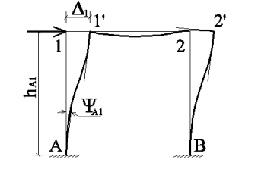
Teorie
Necunoscutele
C.N.D. rotirile nodurilor rigide şi parametrii care definesc deplasările corespunzătoare gradelor de libertate elastică translaţii de noduri sau rotiri de bare
Pentru orice cadru cu noduri deplasabile, translaţia unui nod se poate exprima în funcţie de rotirea unei bare.
Necunoscutele-translaţii de noduri pot fi înlocuite prin necunoscute-rotiri de bare, astfel că toate necunoscutele sunt rotiri.
noiembrie 2020

Slide 5
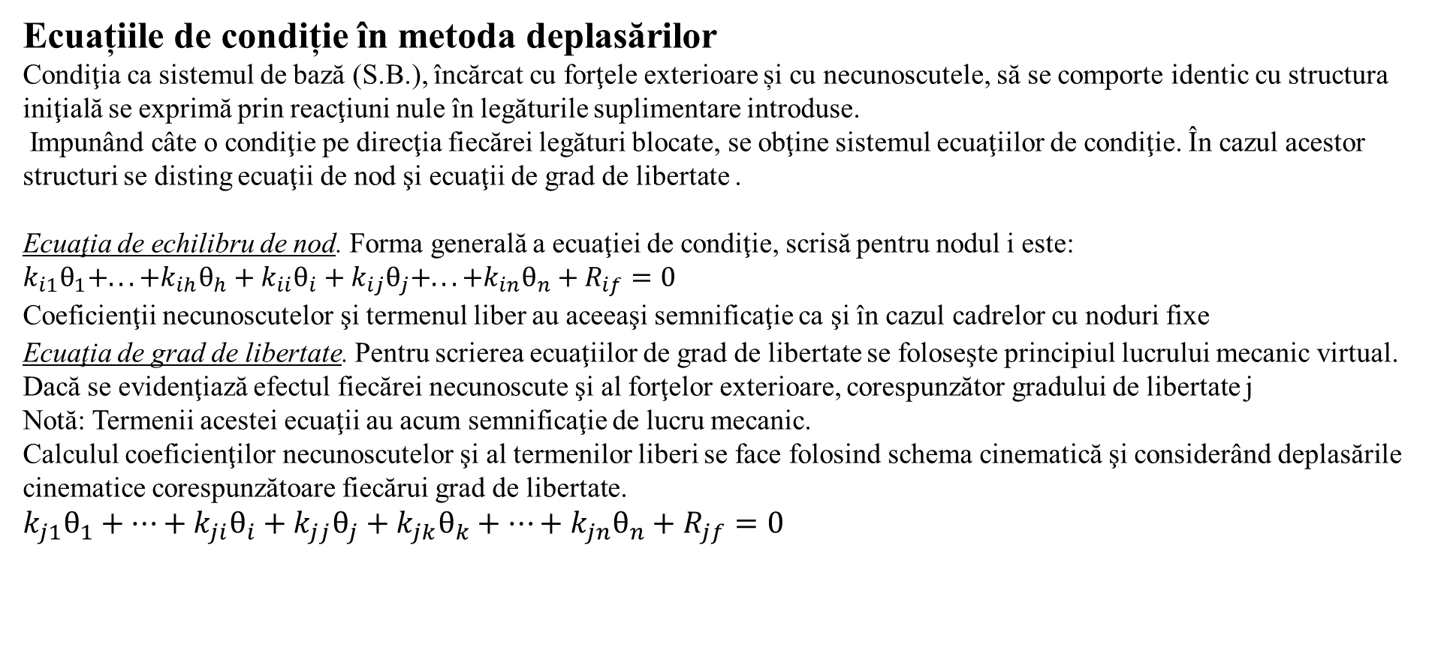
Teorie
Ecuațiile de condiție în metoda deplasărilor
Condiţia ca sistemul de bază (S.B.), încărcat cu forţele exterioare și cu necunoscutele, să se comporte identic cu structura iniţială se exprimă prin reacţiuni nule în legăturile suplimentare introduse.
Impunând câte o condiţie pe direcţia fiecărei legături blocate, se obţine sistemul ecuaţiilor de condiţie. În cazul acestor structuri se disting ecuaţii de nod şi ecuaţii de grad de libertate .
Ecuaţia de echilibru de nod. Forma generală a ecuaţiei de condiţie, scrisă pentru nodul i este:
$k_{i1}θ_{1}+...+k_{ih}θ_{h}+k_{ii}θ_{i}+k_{ij}θ_{j}+...+k_{in}θ_{n}+R_{if}=0$
Coeficienţii necunoscutelor şi termenul liber au aceeaşi semnificaţie ca şi în cazul cadrelor cu noduri fixe
Ecuaţia de grad de libertate. Pentru scrierea ecuaţiilor de grad de libertate se foloseşte principiul lucrului mecanic virtual. Dacă se evidenţiază efectul fiecărei necunoscute şi al forţelor exterioare, corespunzător gradului de libertate j
Notă: Termenii acestei ecuaţii au acum semnificaţie de lucru mecanic.
Calculul coeficienţilor necunoscutelor şi al termenilor liberi se face folosind schema cinematică şi considerând deplasările cinematice corespunzătoare fiecărui grad de libertate.
$$k_{j1}θ_{1}+…+k_{ji}θ_{i}+k_{jj}θ_{j}+k_{jk}θ_{k}+…+k_{jn}θ_{n}+R_{jf}=0$$
noiembrie 2020

Slide 6
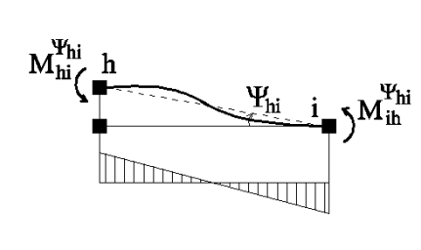
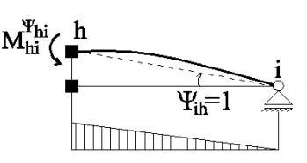
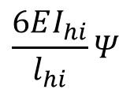
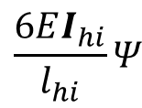
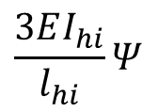
Teorie
Caracteristicile de rigiditate ale barelor la rotire de bară (translație de nod)
$$\frac{6EI_{hi}}{l_{hi}}Ψ$$
$$\frac{3EI_{hi}}{l_{hi}}Ψ$$
$$\frac{6EI_{hi}}{l_{hi}}Ψ$$
noiembrie 2020

Slide 7
Teorie
Etapele metodei
1. Stabilirea gradului de nedeterminare geometrică al structurii.
- se introduc articulaţii în toate nodurile structurii și se calculează 𝑛 = 𝑟 + 𝑙 − 3𝑐 dacă n=0 C.N.F.
n<0 C.N.D.
Gradul de nedeterminare geometrică al structurii va fi 𝑛𝑔 = 𝑛𝑟 + 𝑛𝑒, unde:
-nr este numărul nodurilor rigide,
- 𝑛𝑒 = 3𝑐 − (𝑟 + 𝑙) este numărul gradelor de libertate elastică ale structurii, egal cu numărul
gradelor de libertate cinematică ale structurii articulate asociată cadrului.
2. Se stabileşte sistemul de bază (unic pentru o structură dată) prin blocarea tuturor posibilităţilor de deplasare ale nodurilor şi se pun în evidenţă necunoscutele: deplasări ale nodurilor (rotiri pentru C.N.F., respectiv rotiri şi translaţii de noduri pentru C.N.D.).
3. Se determină caracteristicile de rigiditate ale barelor la rotire de nod şi la translaţie de nod (sau rotire de bară)
noiembrie 2020

Slide 8
Teorie
4. Se încarcă succesiv sistemul de bază cu forţele exterioare date şi cu necunoscutele egale cu unitatea şi se trasează deformatele barelor şi diagramele de moment încovoietor pentru fiecare caz de încărcare.
5. Se alcătuieşte sistemul ecuaţiilor de condiţie prin scrierea ecuaţiilor de echilibru static la rotire şi translaţie pentru fiecare nod şi se determină necunoscutele-deplasări ale nodurilor.
6. Se determină momentele încovoietoare la capetele barelor prin suprapunerea efectelor din fiecare incarcare pe SB:
𝑀_{𝐽𝐾} = 𝑀𝑓 _{𝐽𝐾} + ∑(𝑚𝑖 _{𝐽𝐾} ∙ 𝑍𝑖)
Diagramele de eforturi pe structura reala se trasează prin izolarea barelor –pt. comportarea la încovoiere (M,T) și prin izolarea nodurilor – pt. solicitarea la efort axial (N).
7. Verificarea diagramei finale de moment încovoietor:
se verifică echilibrul fiecărui nod ∑𝑀𝑖ℎ = 0
utilizând diagrama finală de moment încovoietor şi schema cinematică a structurii articulate, se aplică principiul lucrului mecanic virtual nul.
noiembrie 2020

Slide 9
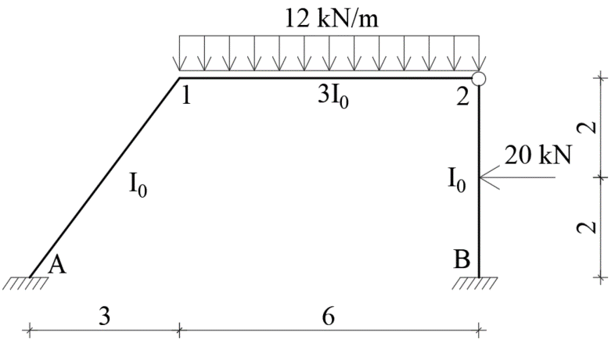
Aplicație
Aplicația 1: Pentru structura din figura de mai jos, se cere să se determine diagramele de eforturi M, T, N
noiembrie 2020

Slide 10
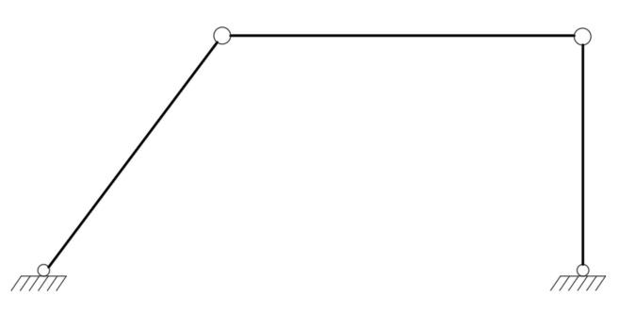
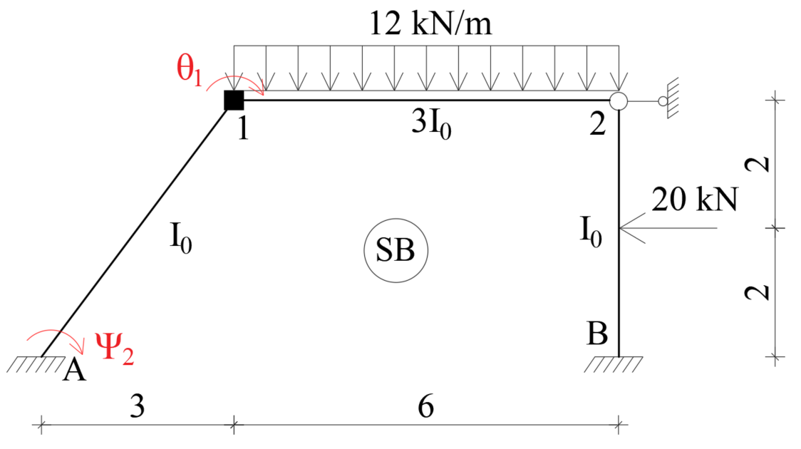
Aplicație
Etape de calcul:
Se determină 𝑛_{𝑔} = 𝑛_{𝑟} + 𝑛_{𝑒}
𝑛_{𝑟} =1
𝑛_{𝑒}=1 C.N.D.
n_{g}=1+1=2
Alegem S.B.
Structura are un nod fix și unul deplasabil. Se introduce blocaj la rotire de nod și blocaj de grad de libertate.
noiembrie 2020

Slide 11
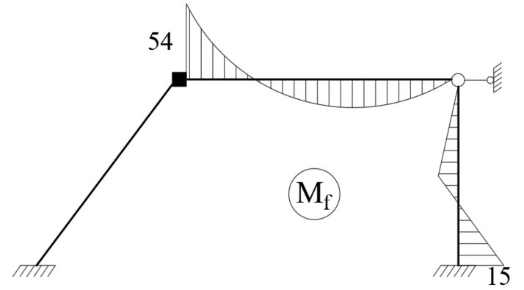
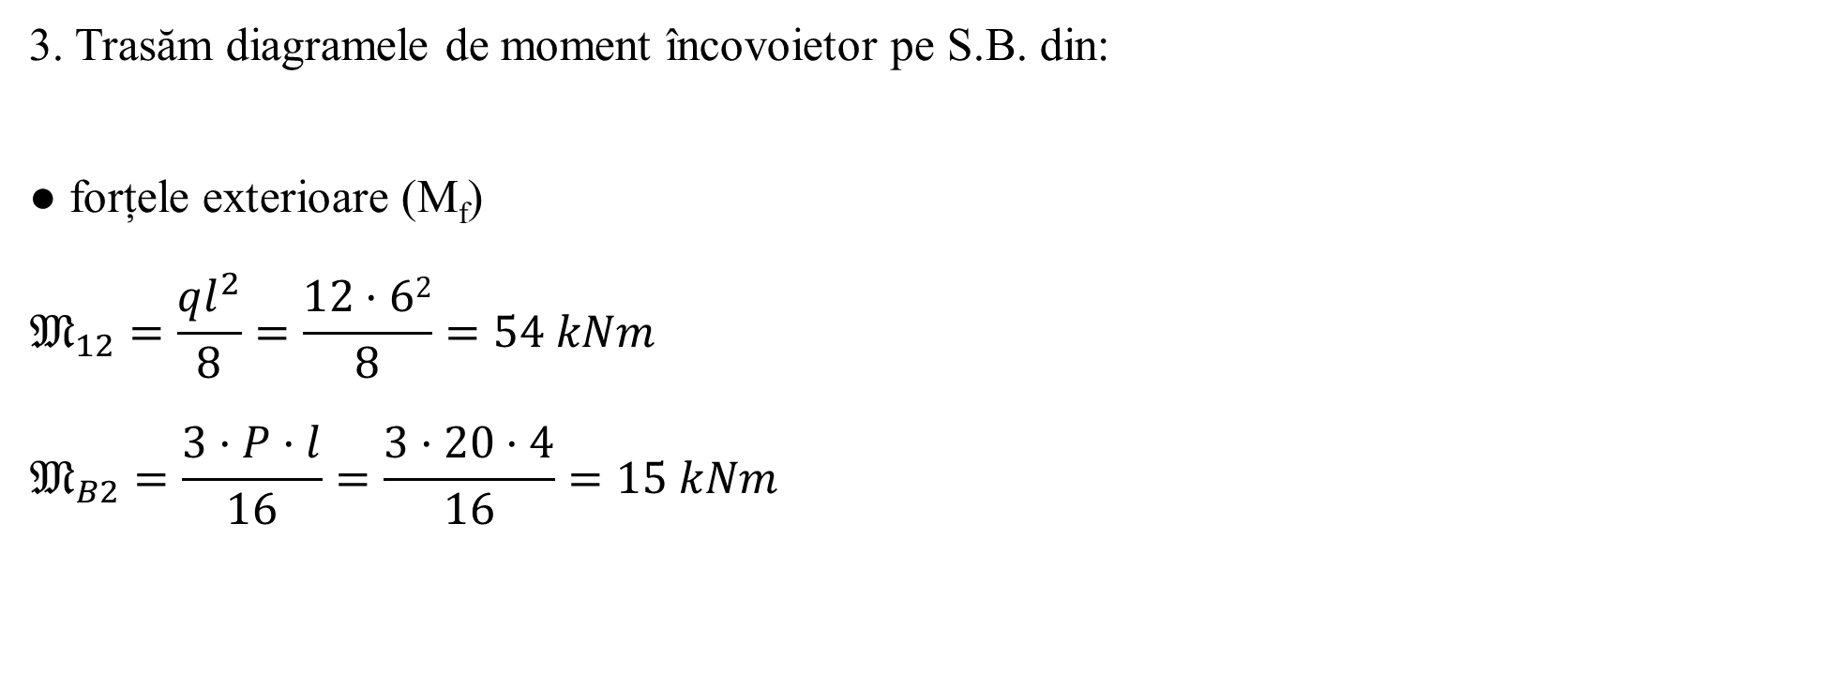
Aplicație
3. Trasăm diagramele de moment încovoietor pe S.B. din:
● forțele exterioare (M_{f})
$$𝔐_{12}=\frac{ql^{2}}{8}=\frac{12·62}{8}=54 kNm$$
$$𝔐_{B2}=\frac{3·P·l}{16}=\frac{3·20·4}{16}=15 kNm$$
noiembrie 2020

Slide 12
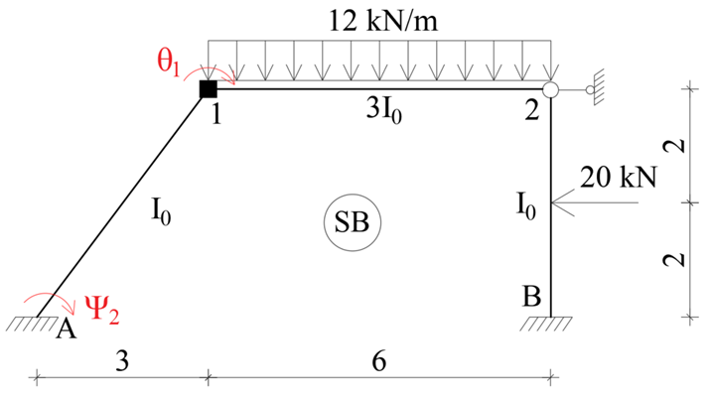
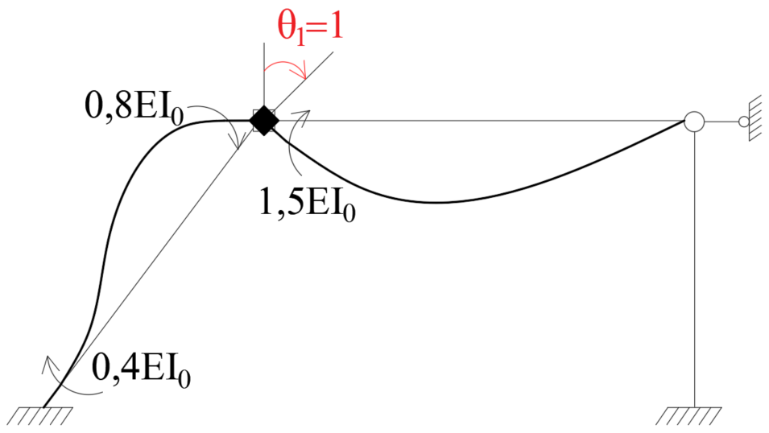
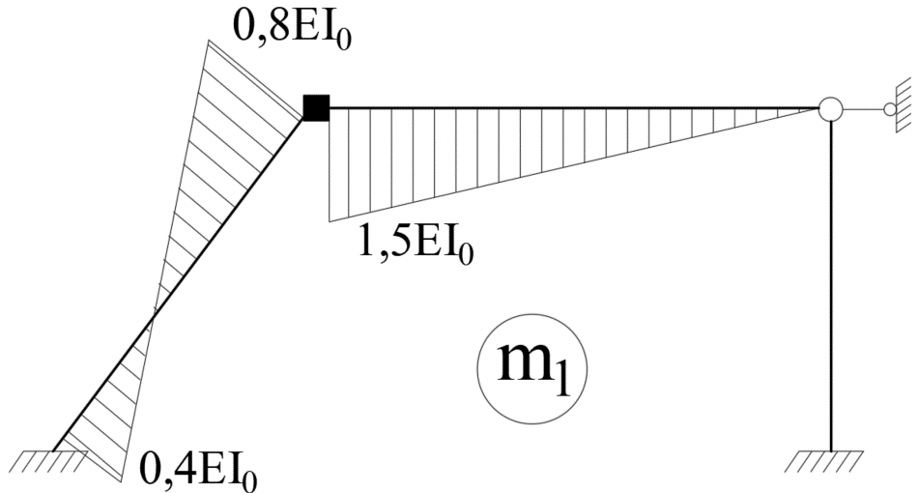
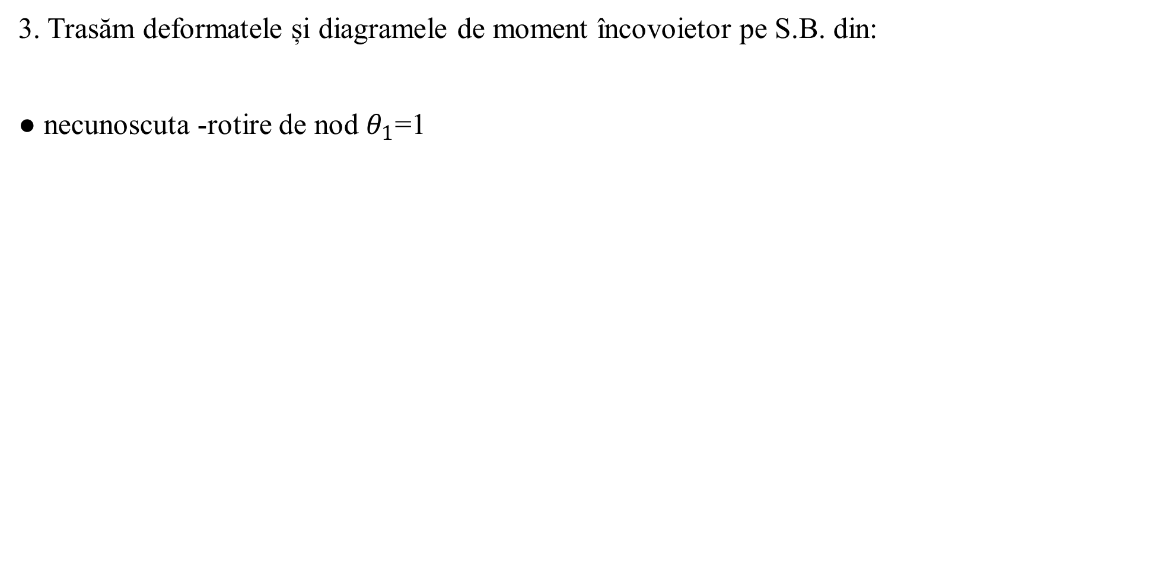
Aplicație
3. Trasăm deformatele și diagramele de moment încovoietor pe S.B. din:
● necunoscuta -rotire de nod $θ_{1}$=1
noiembrie 2020

Slide 13
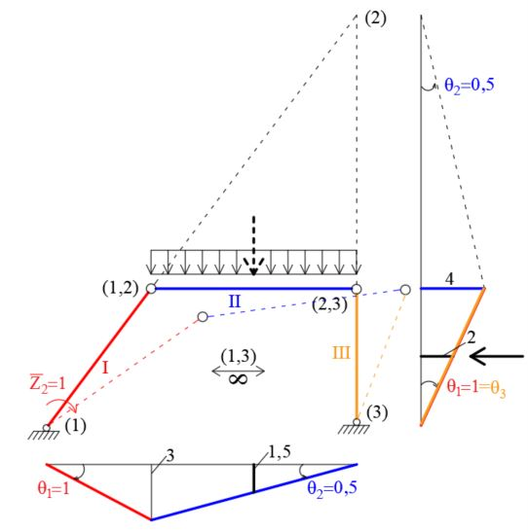
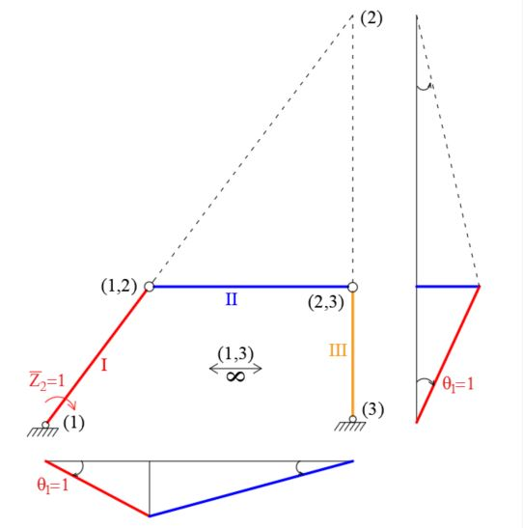
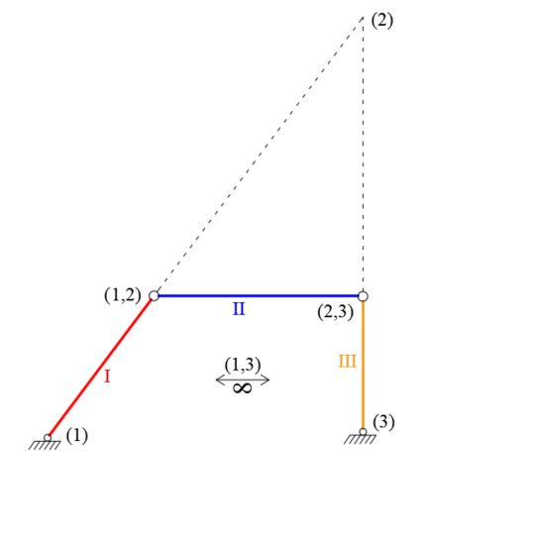
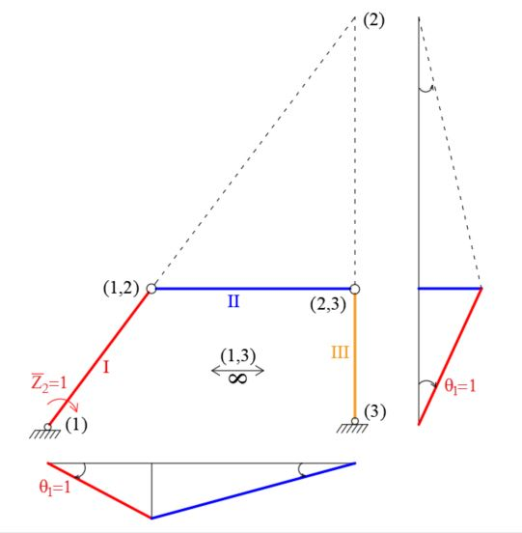
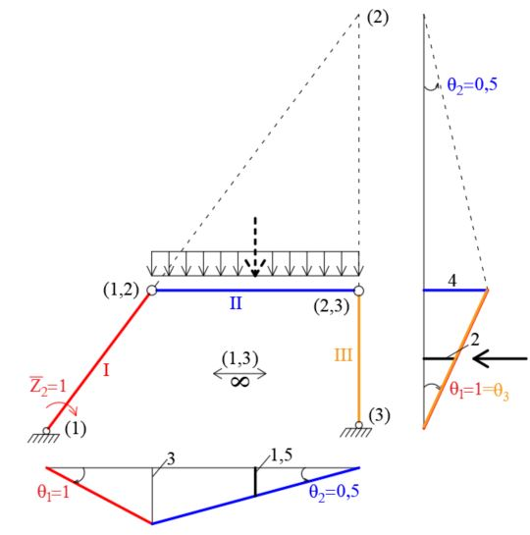
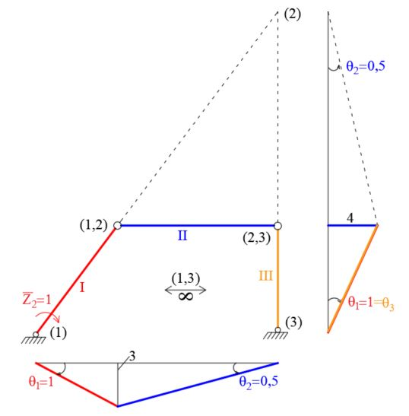
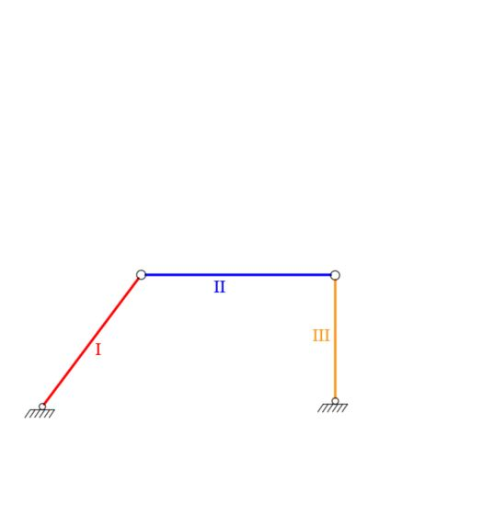
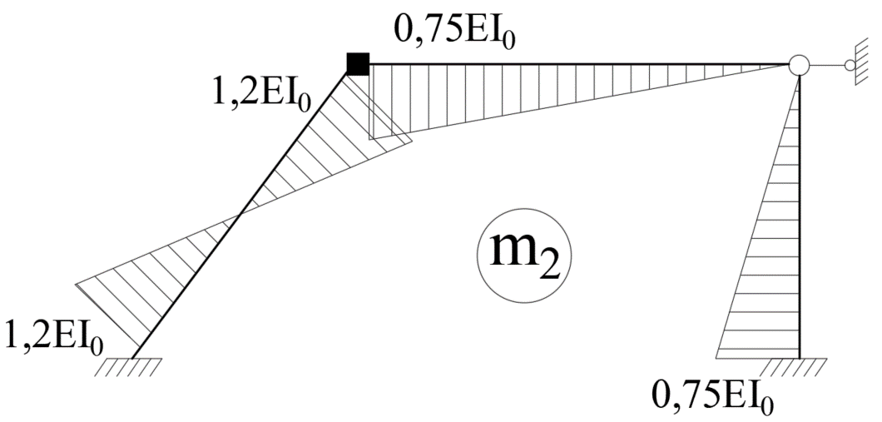
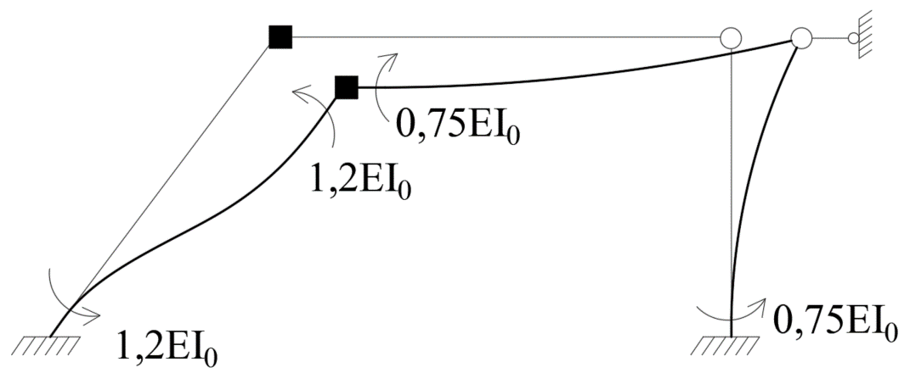
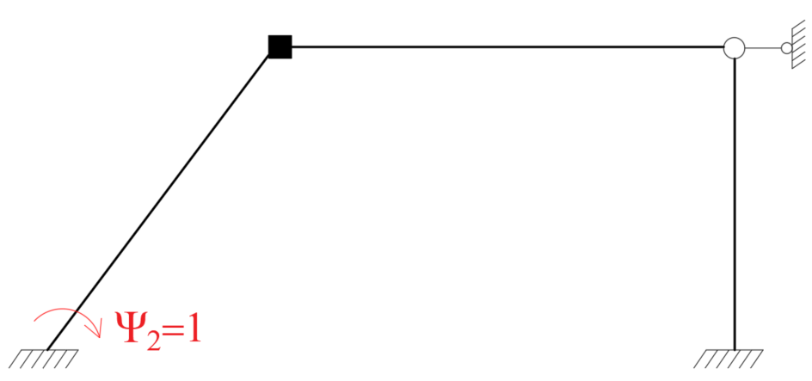
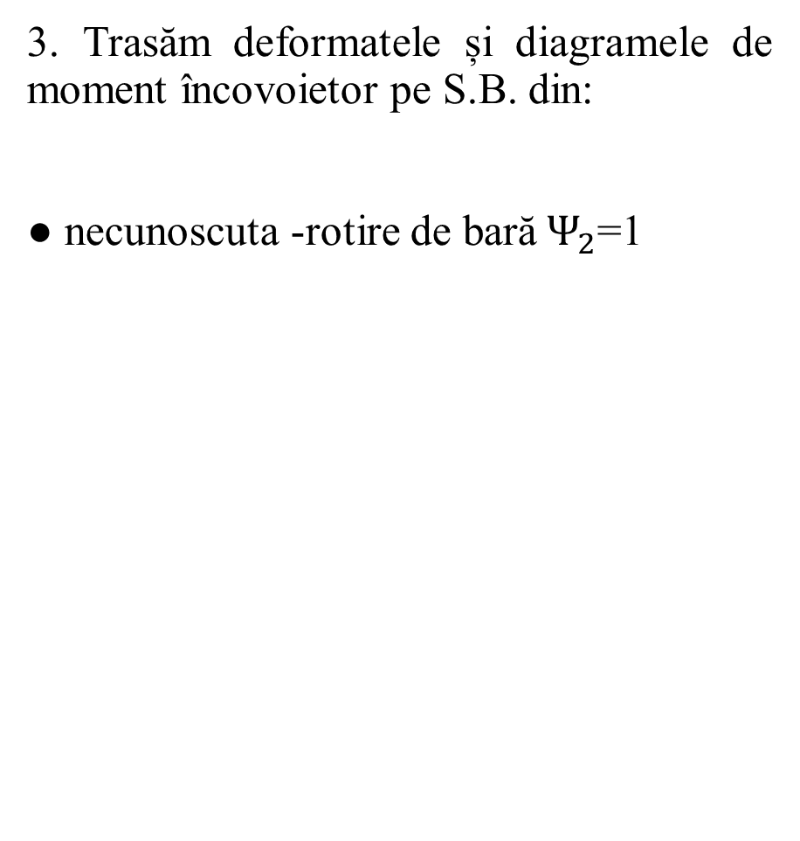
Aplicație
3. Trasăm deformatele și diagramele de moment încovoietor pe S.B. din:
● necunoscuta -rotire de bară${ Ψ}_{2}$=1
noiembrie 2020

Slide 14


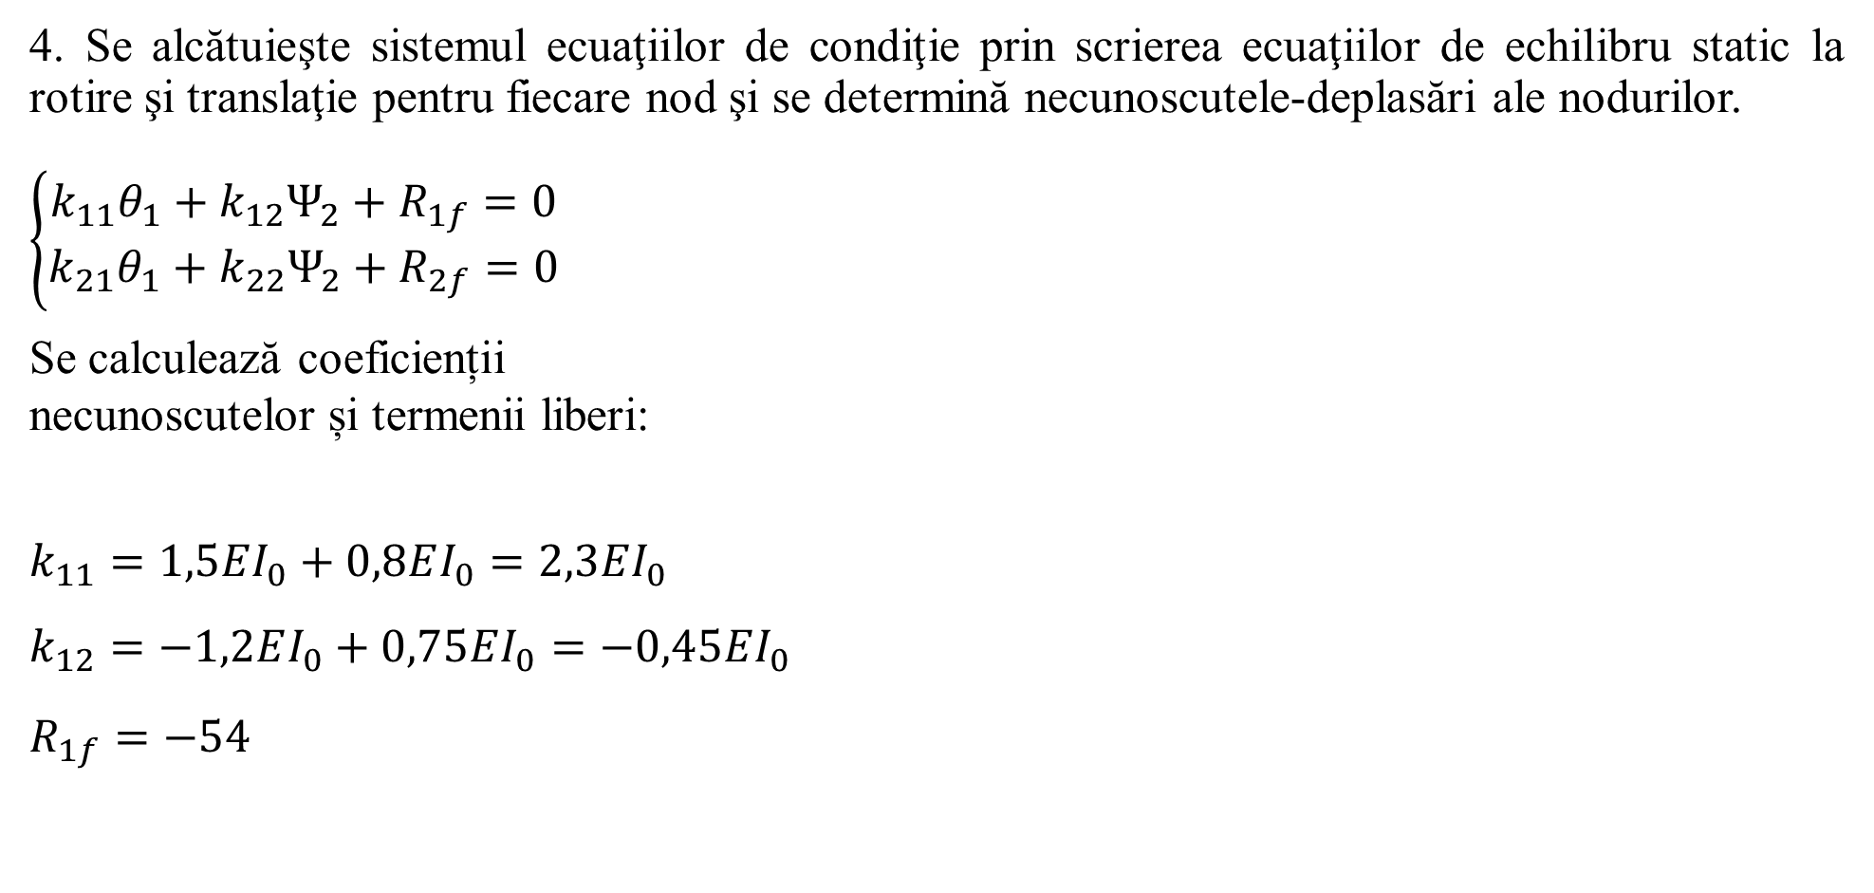
Aplicație
4. Se alcătuieşte sistemul ecuaţiilor de condiţie prin scrierea ecuaţiilor de echilibru static la rotire şi translaţie pentru fiecare nod şi se determină necunoscutele-deplasări ale nodurilor.
$$\left\{\begin{aligned}k_{11}θ_{1}+k_{12}Ψ_{2}+R_{1f}=0 \\ k_{21}θ_{1}+k_{22}Ψ_{2}+R_{2f}=0\end{aligned}\right.$$
Se calculează coeficienții
necunoscutelor și termenii liberi:
$$k_{11}=1,5EI_{0}+0,8EI_{0}=2,3EI_{0}$$
$$k_{12}=−1,2EI_{0}+0,75EI_{0}=−0,45EI_{0}$$
$$R_{1f}=−54$$
noiembrie 2020

Slide 15
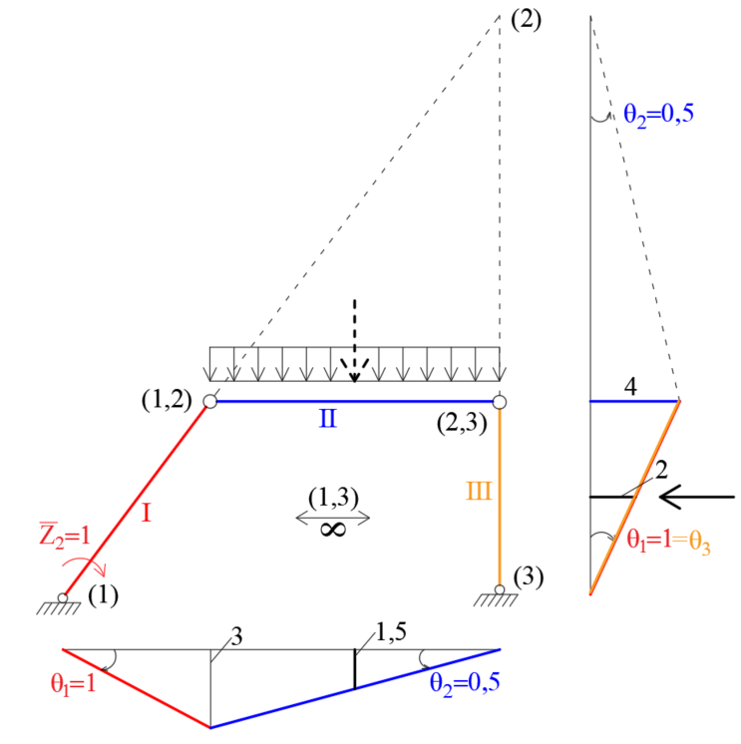
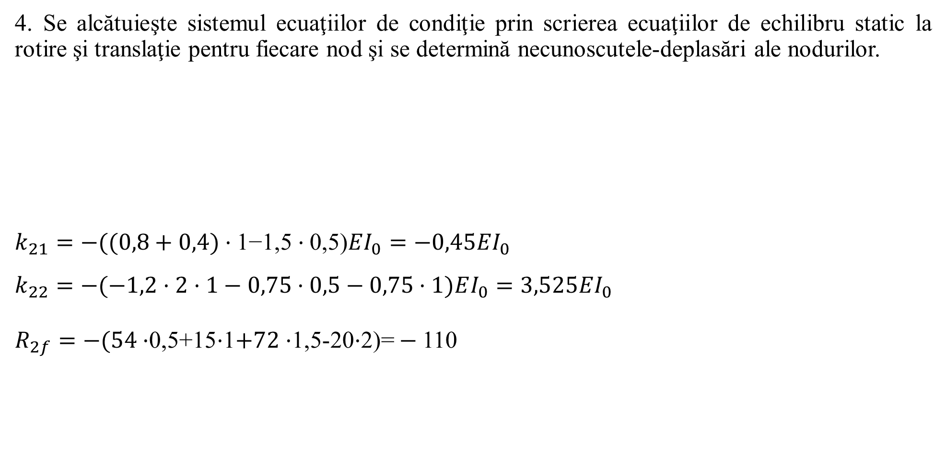
Aplicație
4. Se alcătuieşte sistemul ecuaţiilor de condiţie prin scrierea ecuaţiilor de echilibru static la rotire şi translaţie pentru fiecare nod şi se determină necunoscutele-deplasări ale nodurilor.
$$k_{21}=−((0,8+0,4)·\text{1−1,5}·\text{0,5}\text{)}EI_{0}=−0,45EI_{0}$$
$$k_{22}=−(−1,2·2·1−0,75·0,5−0,75·1)EI_{0}=3,525EI_{0}$$
$R_{2f}=−(54·$0,5+15$·$1$+72·$1,5-20$·$2)= $−$110
noiembrie 2020

Slide 16
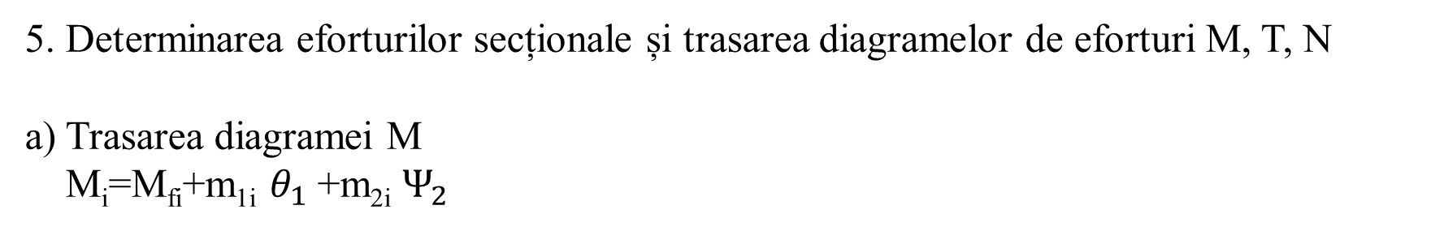
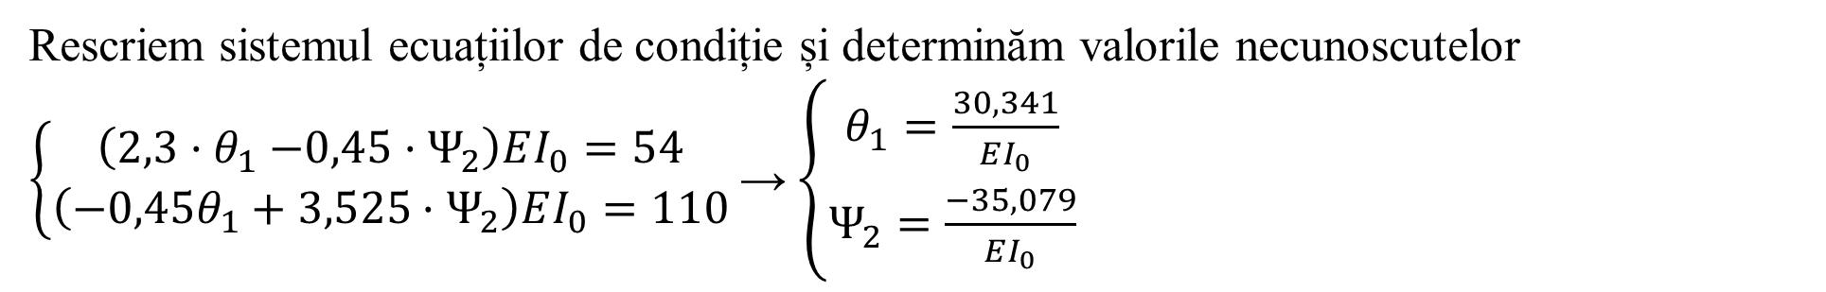
Aplicație
Rescriem sistemul ecuațiilor de condiție și determinăm valorile necunoscutelor
$\left\{\begin{aligned}\left(2,3{·θ}_{1}−0,45·Ψ_{2}\right)EI_{0}=54 \\ \left(−0,45θ_{1}+3,525·Ψ_{2}\right)EI_{0}=110\end{aligned}\right.$ $\text{→}$ $\left\{\begin{aligned}θ_{1}=\frac{30,341}{EI_{0}} \\ Ψ_{2}=\frac{−35,079}{EI_{0}}\end{aligned}\right.$
5. Determinarea eforturilor secționale și trasarea diagramelor de eforturi M, T, N
a) Trasarea diagramei M
M_{i}=M_{fi}+m_{1i} $θ_{1}$+m_{2i} $Ψ_{2}$
noiembrie 2020

Slide 17

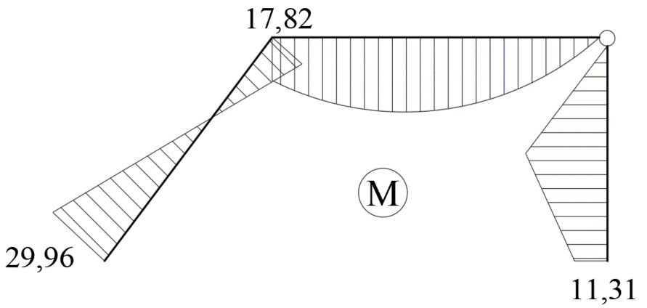
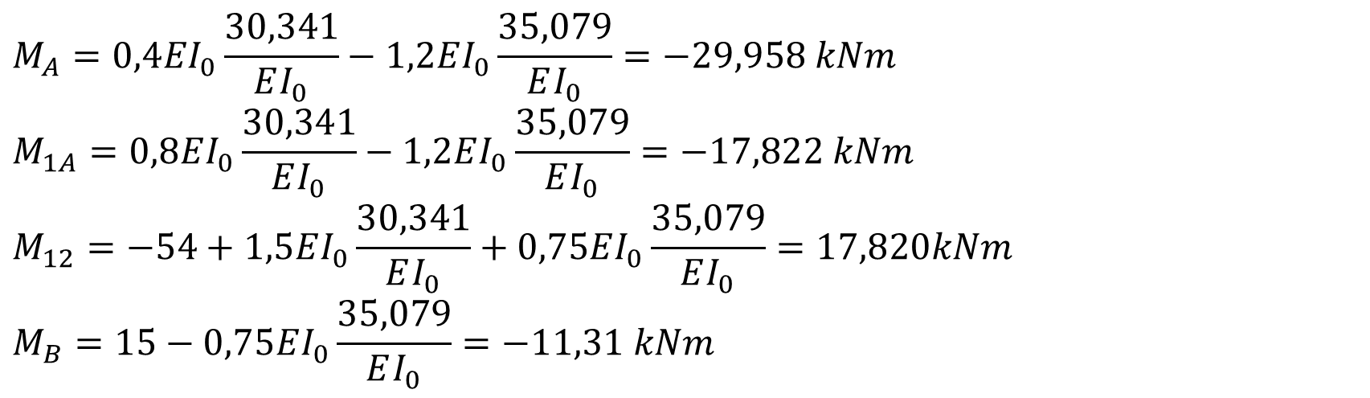
Aplicație
$$M_{A}=0,4EI_{0}\frac{30,341}{EI_{0}}−1,2EI_{0}\frac{35,079}{EI_{0}}=−29,958 kNm$$
$$M_{1A}=0,8EI_{0}\frac{30,341}{EI_{0}}−1,2EI_{0}\frac{35,079}{EI_{0}}=−17,822 kNm$$
$$M_{12}=−54+1,5EI_{0}\frac{30,341}{EI_{0}}+0,75EI_{0}\frac{35,079}{EI_{0}}=17,820kNm$$
$$M_{B}=15−0,75EI_{0}\frac{35,079}{EI_{0}}=−11,31 kNm$$
noiembrie 2020

